Slide 1
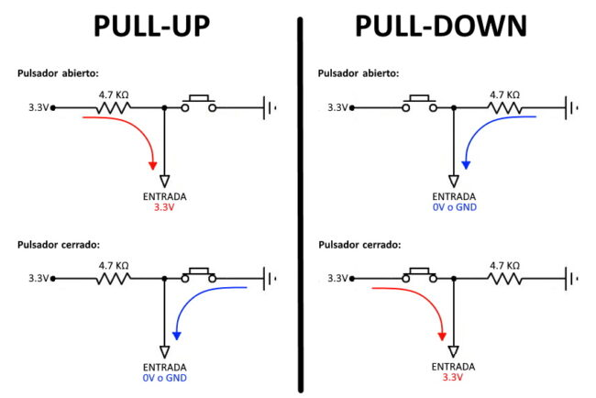

Slide 2
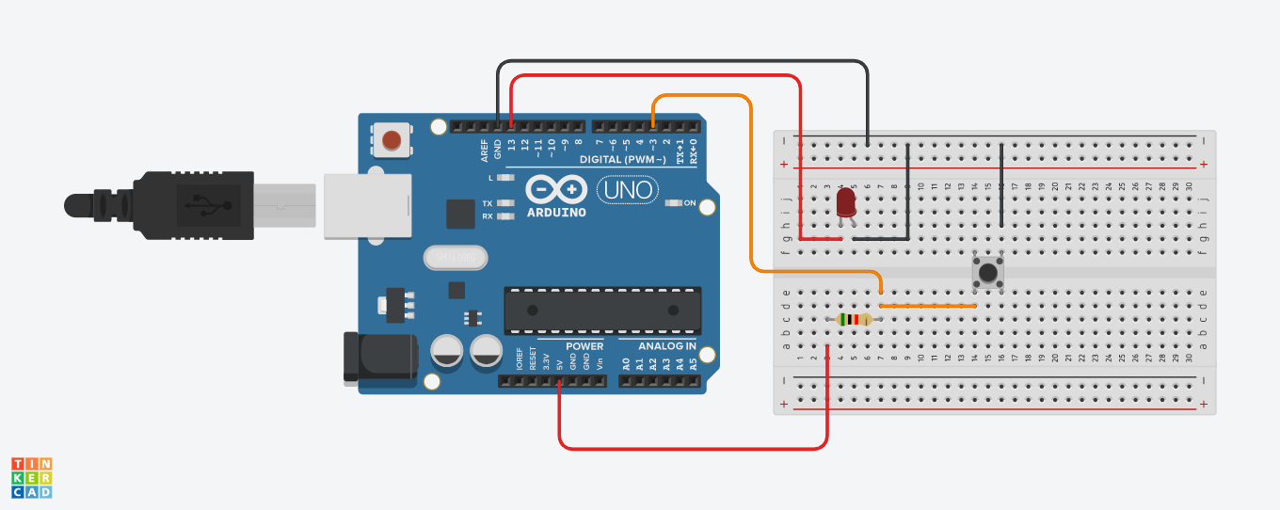
Circuito Conexión Pulsador Pull up

Slide 3
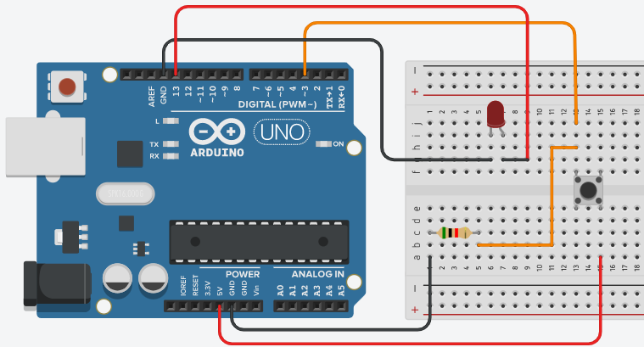
Circuito Conexión Pulsador Pull Down

Slide 4
